Slide 1
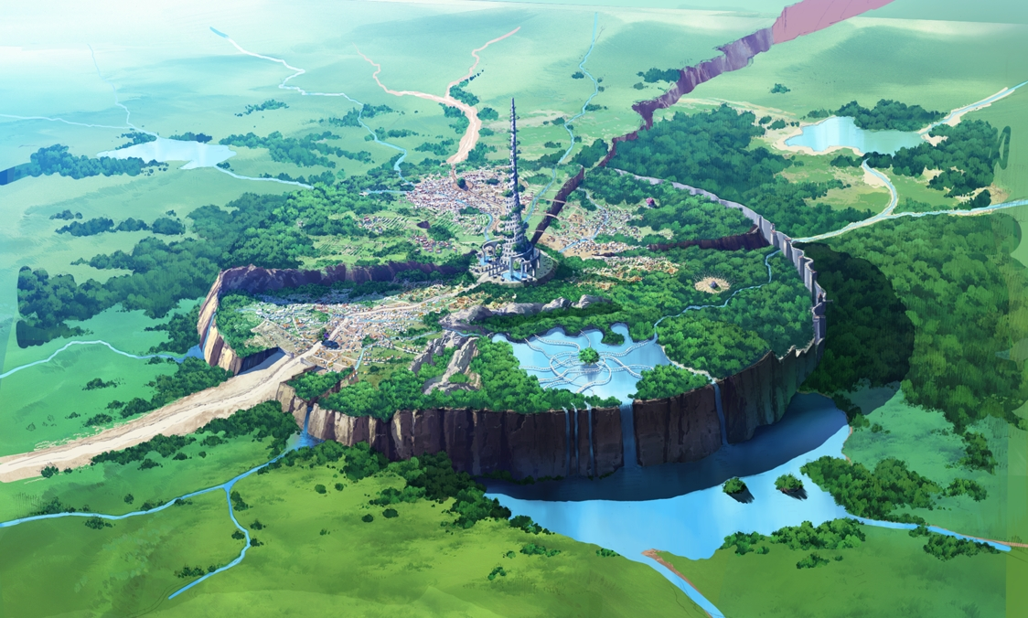

Toxic Code
软件名：Chaos Shards（混沌碎片）

Slide 2

当前软件进程
1、基本剧情对话界面
2、基本对战界面
3、对战逻辑实现
3、场景切换
4、美术资源收集

Slide 3
本游戏是一款支持双人对战（PVE,PVP）的卡牌对战游戏。
通过点击主界面上的对象（人物、建筑、……）触发剧情和战斗
对战规则：
1、卡牌：通过使用卡牌进行行动，可以通过使用“能量”来升级卡牌（待完善）。
2、距离：卡牌需要满足距离要求才能使用（0-10）
3、护盾：当收到的伤害小于等于护盾时，使用护盾抵挡伤害。基本行动中的“前进”和“后退”的执行受护盾值的制约。

Slide 4
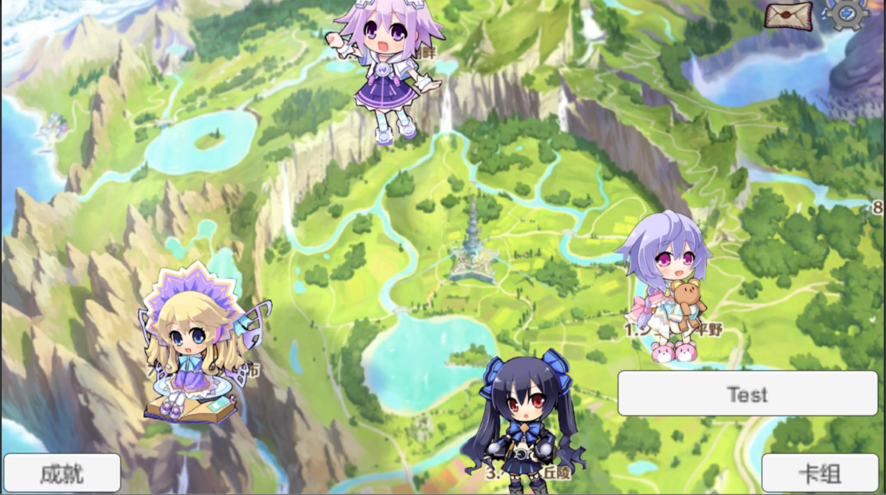
主界面（开发中）

Slide 5
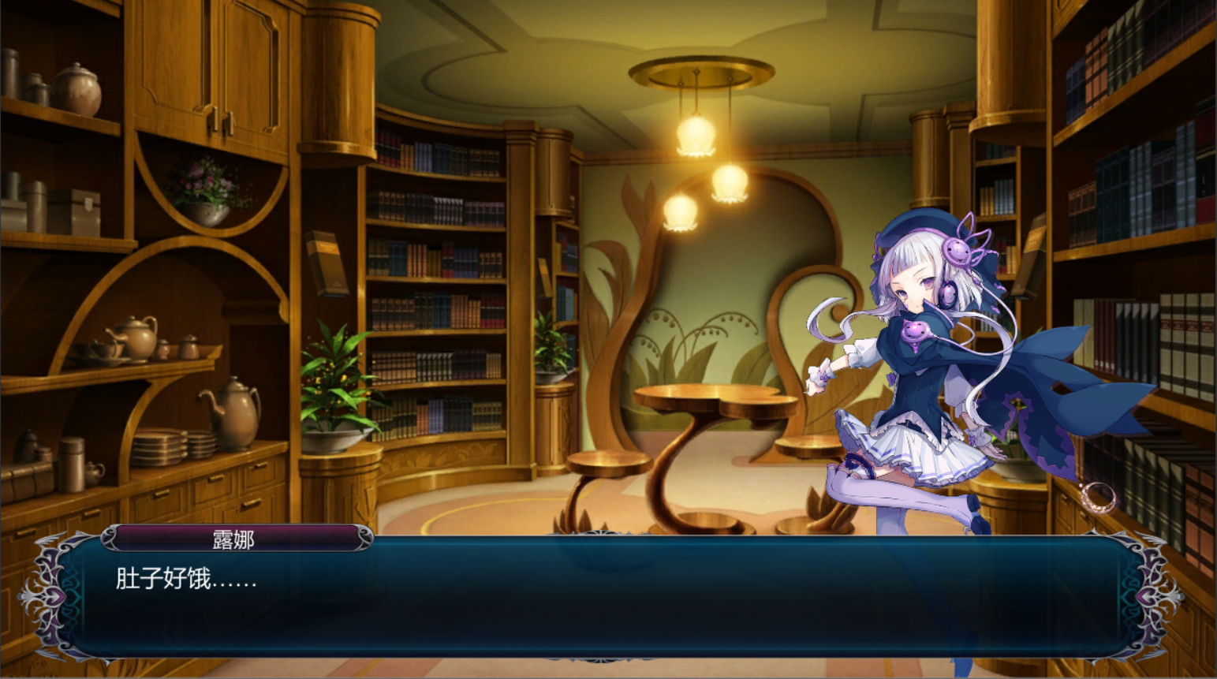
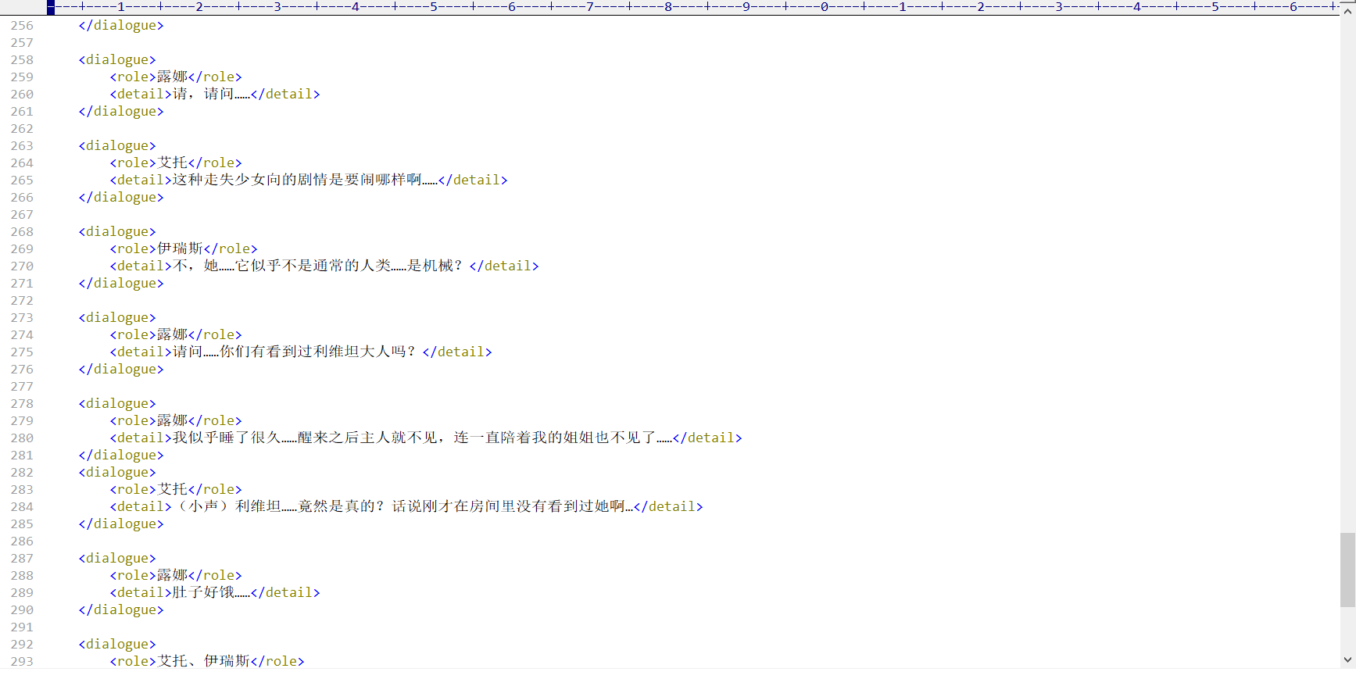
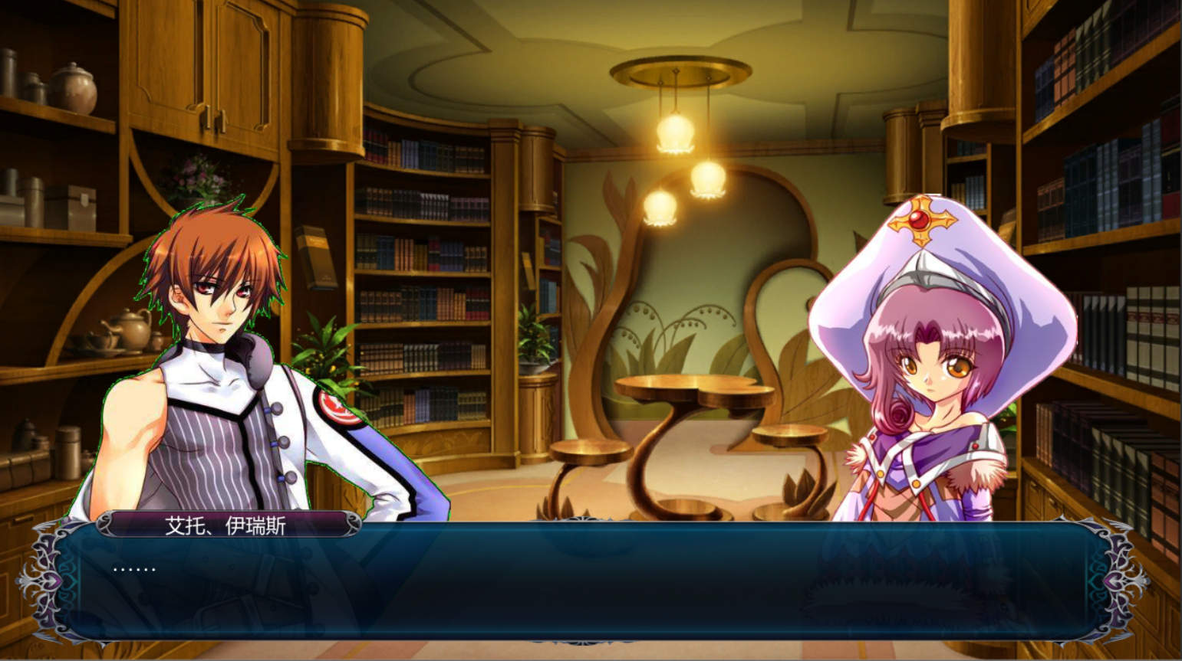
对话场景

Slide 6
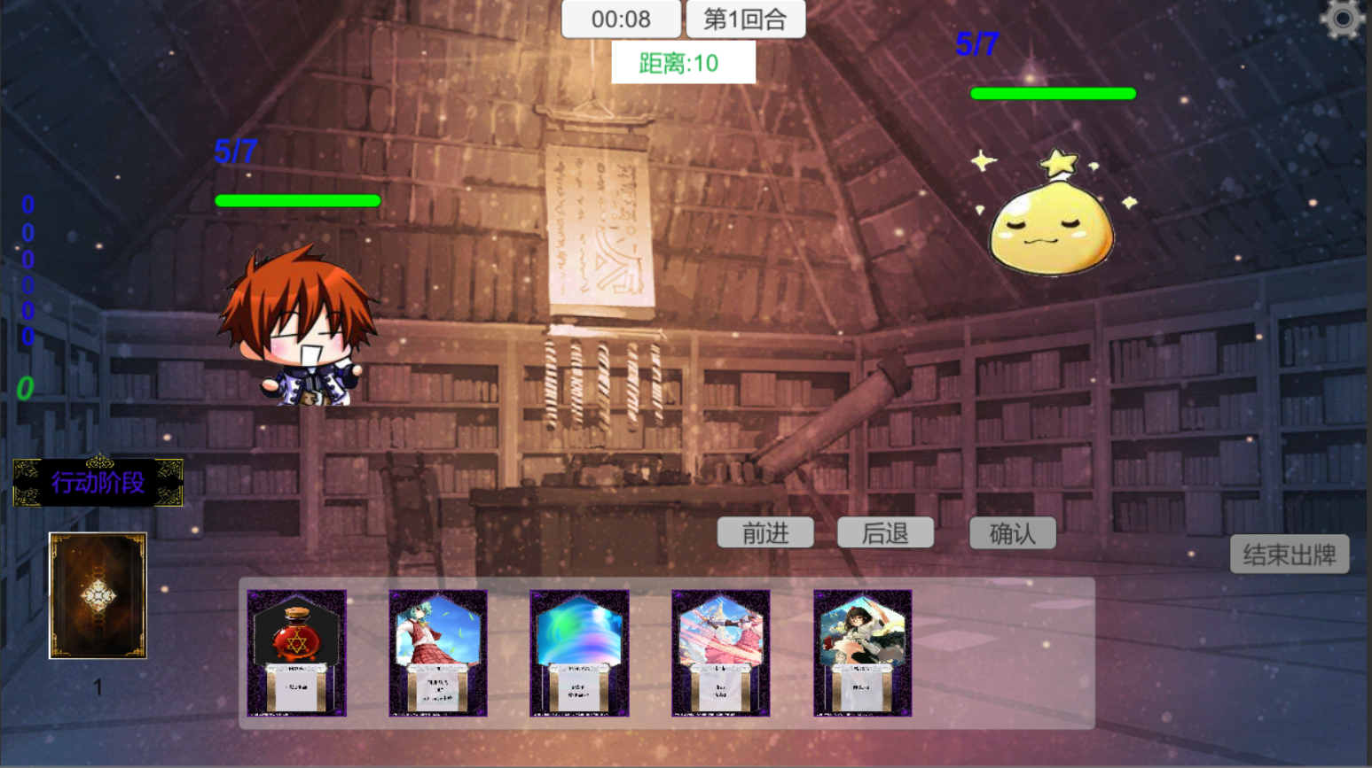
对战界面

Slide 7
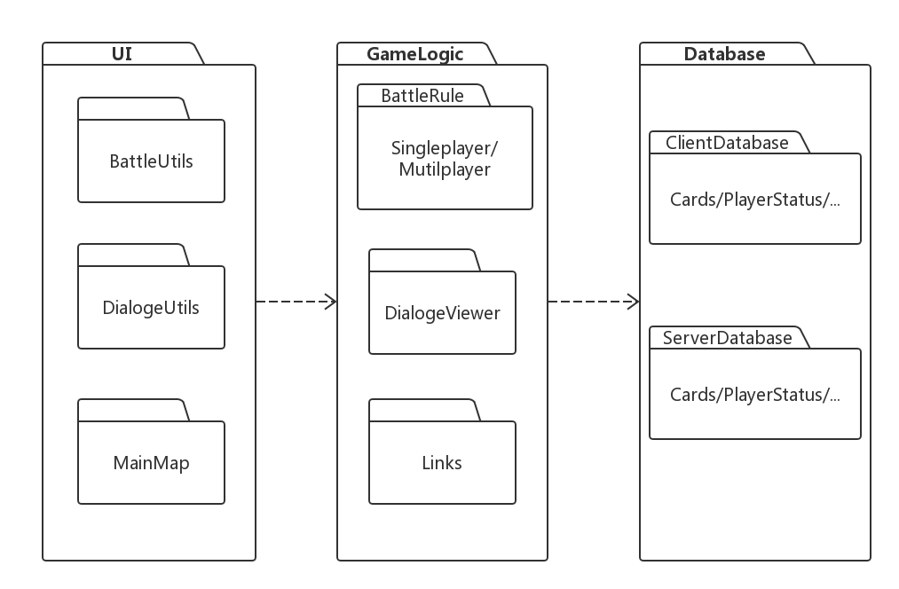
软件架构
本系统架构分为三层，UI层，逻辑层，数据层。

Slide 8
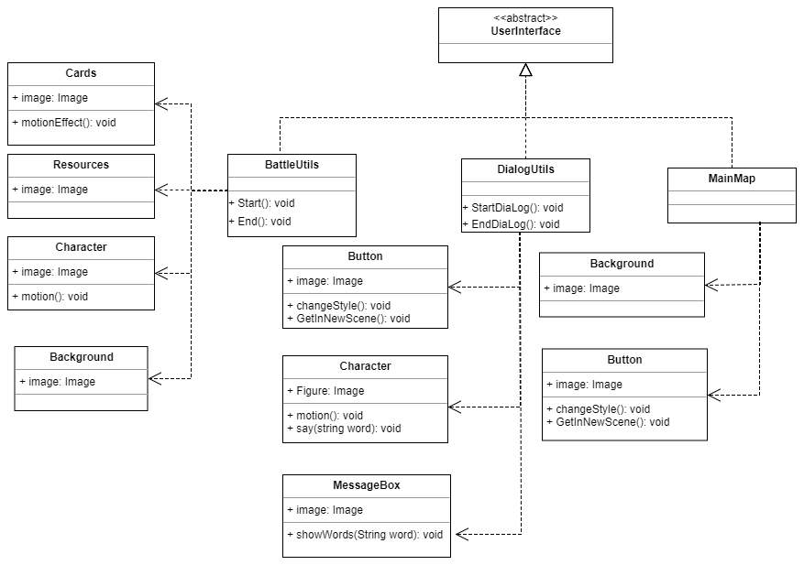
UI 类图

Slide 9
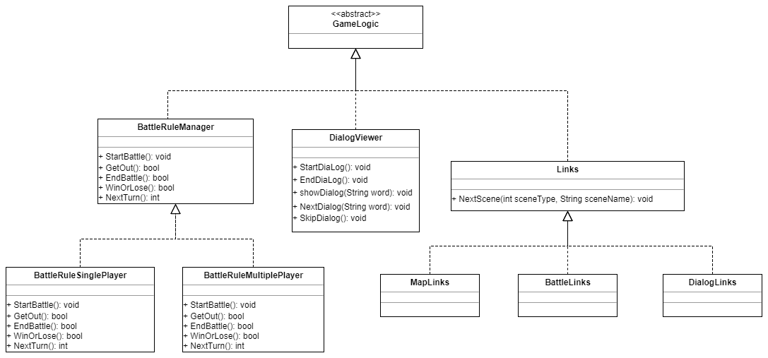
游戏逻辑 类图

Slide 10
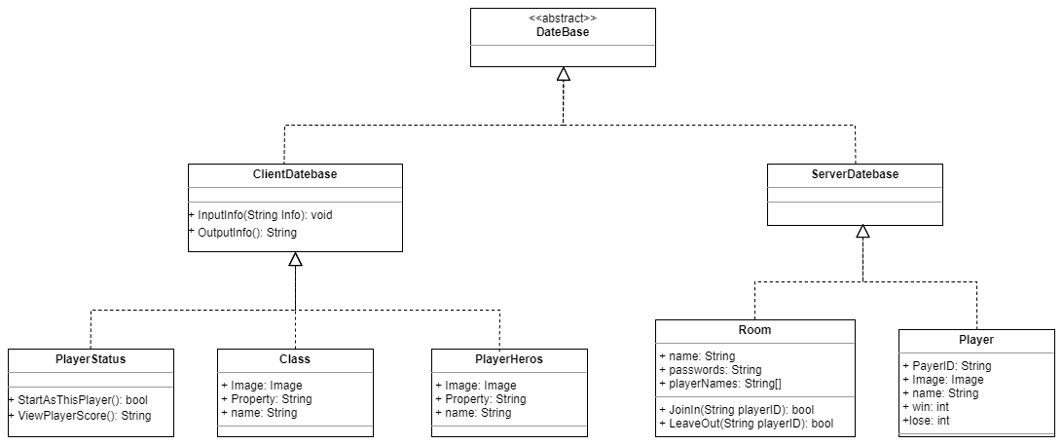
数据库 类图

Slide 11
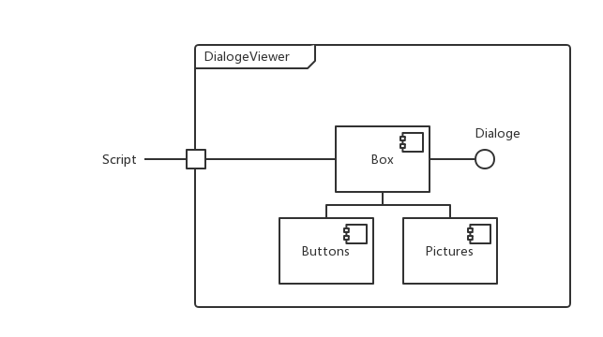
对话场景

Slide 12
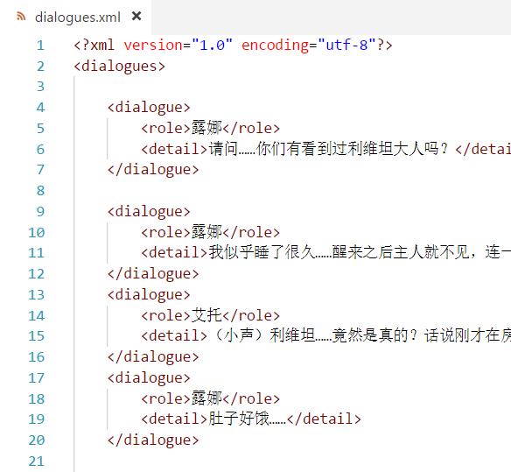
对话场景
我们使用了Adapter设计模式，使用了XML文件来编辑对话场景的对话内容，这样对话设计者可以通过编辑XML文件就可以建立新的对话场景。

Slide 13
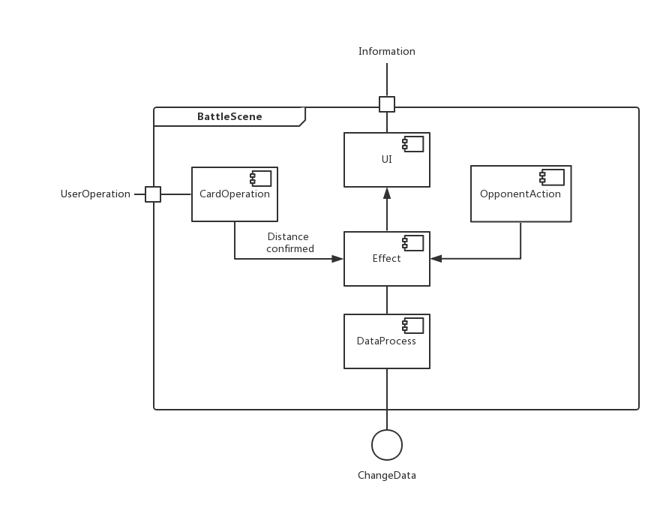
战斗场景
我们使用状态机来控制卡牌回合逻辑的实现，完美解决卡牌回合制中可能出现的各种场景，例如玩家死亡，玩家退出回合，玩家继续出牌等。
在UI设计上，我们使用了Composite设计模式，画布Canvas中可以包括子画布，Panel，Button，Text，Image，实现UI的层次结构，便于管理。
此外，我们使用了Adapter设计模式，建立了卡牌的数据库，这样游戏设计者可以通过增加卡牌设计文件来增加游戏中可用的卡牌。

Slide 14
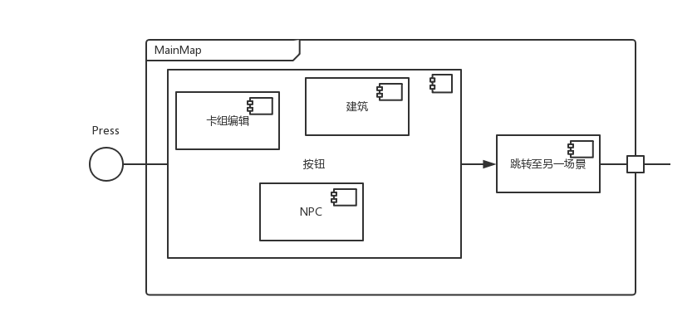
主地图
正在开发中……

Slide 15
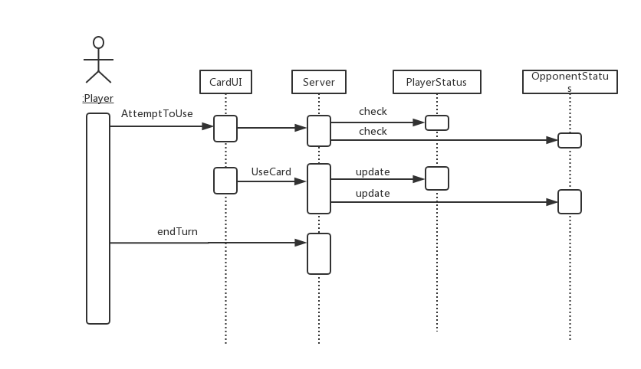
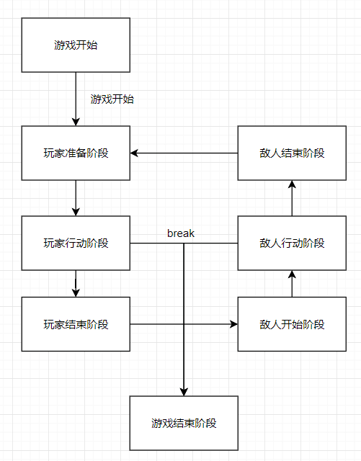
战斗场景顺序图及游戏状态的转换

Slide 16
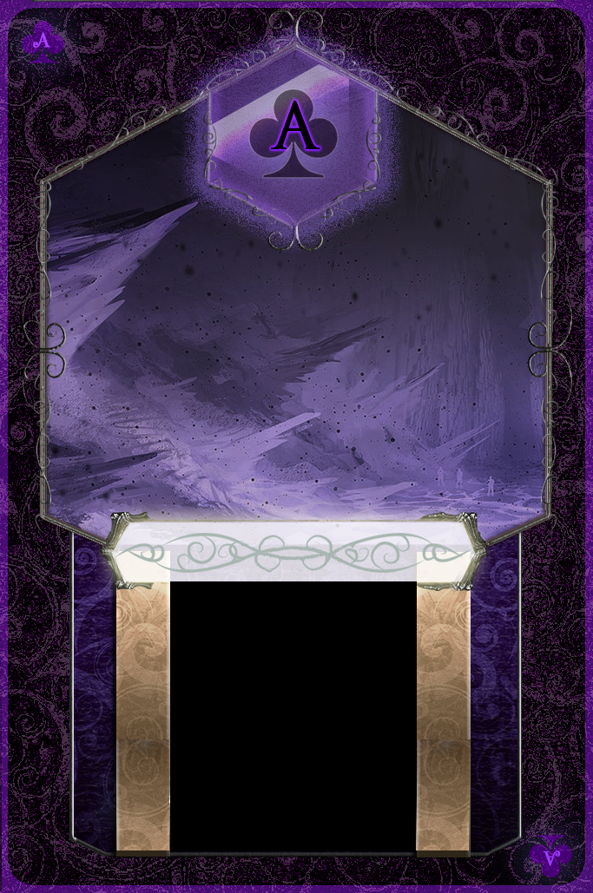
计划实现的功能
0、游戏主界面（正在完善）和主地图
1、在战斗中插入剧情
2、实现卡牌进阶操作
3、制作更多关卡内容
4、实现PVP和联机对战
5、添加动画效果
6、添加音效

Slide 17
游戏演示环节

